Slide 1
Повторение. Виды сложных предложений. Сложносочиненные предложения.
Цель: обобщить и закрепить знания учащихся по теме урока.

Slide 2
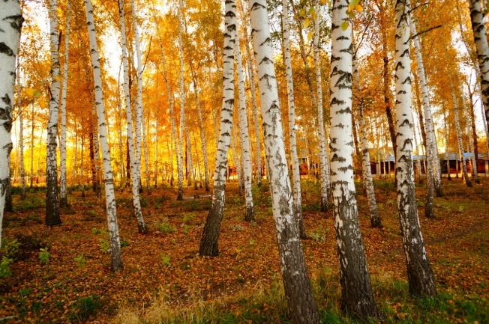
Отг..ворила роща з..лотая
Березовым веселым языком
И журавли печально прол..тая
Уж (не) жалеют больше ни (о) чем.
…Я приш..л на эту землю
Чтоб скорей ее покинуть.
Пот..нула деревня в ухабинах
Заслонили избенки л..са.

Slide 3
СЛОЖНОЕ ПРЕДЛОЖЕНИЕ
СОЮЗНОЕ БЕССОЮЗНОЕ
Сложносочиненное
Сложноподчиненное

Slide 4
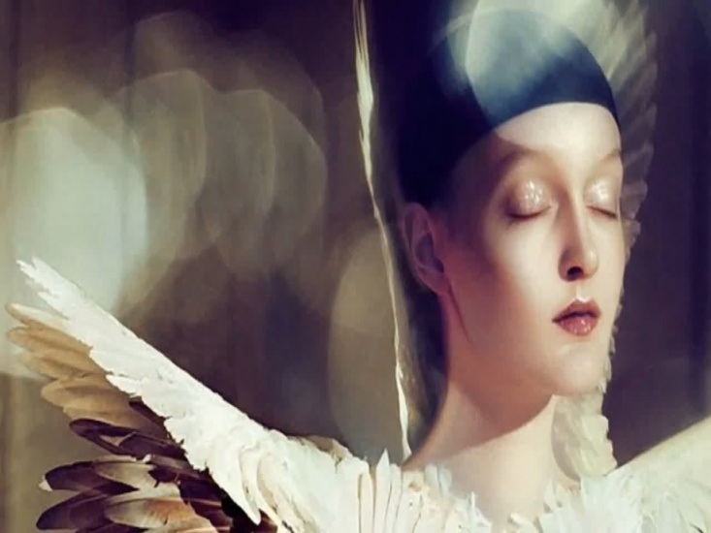
Упражнение № 439
Но час настал, и ты ушла из дому.
Я бросил в ночь заветное кольцо.
Ты отдала свою судьбу другому,
И я забыл прекрасное лицо.
Летели дни, крутясь проклятым роем...
Вино и страсть терзали жизнь мою...
И вспомнил я тебя пред аналоем,
И звал тебя, как молодость свою...
Я звал тебя, но ты не оглянулась,
Я слезы лил, но ты не снизошла.
Ты в синий плащ печально завернулась,
В сырую ночь ты из дому ушла.
Не знаю, где приют твоей гордыне
Ты, милая, ты, нежная, нашла...
Я крепко сплю, мне снится плащ твой синий,
В котором ты в сырую ночь ушла...

Slide 5
Задание 15 ЕГЭ 2016.
Пунктуация в ССП и ПП с однородными членами

Slide 6
Так формулируется задание в демоверсии 2016 года:
Расставьте знаки препинания. Укажите номера предложений, в которых нужно поставить ОДНУ запятую.
1) Кто-то терем прибирал да хозяев поджидал.
2) В синтаксическом строе двух поэтических текстов мы можем найти как сходства так и различия.
3) М.В. Ломоносовым было намечено разграничение знаменательных и служебных слов и в дальнейшем это разграничение поддерживалось крупнейшими представителями русской науки.
4) Многие литературоведы и историки вновь и вновь спорят по поводу переписки Гёте с великим русским поэтом А.С. Пушкиным.
5) А.С. Грин мог подробно описать как изгиб реки так и расположение домов как вековые леса так и уютные приморские города.

Slide 7
Помните: за выполнение задания 15 может быть выставлено от 0 до 2 баллов.
За каждую верно указанную цифру, соответствующую номеру ответа, экзаменуемый получает 1 балл. Если верно приведены 2 цифры, экзаменуемый получает 2 балла. Порядок записи цифр в ответе не имеет значения.
Задание объединяет в себе два задания из КИМов прошлого года: на запятые в сложносочинённых предложениях и в предложениях с однородными членами. В ответах может быть 2 примера с ССП, или 2 примера с однородными членами, или 1 – ССП и 1 – с однородными членами.

Slide 8
Повторим основные понятия
Как следует из формулировки КИМа 15, необходимо помнить, как ставятся знаки препинания в простом осложнённом предложении (с однородными членами) и в ССП

Slide 9
Главное понятие, которое позволяет нам различать простые и сложные предложения, ГРАММАТИЧЕСКАЯ ОСНОВА.
Грамматическую основу составляют главные члены предложения, т. е. подлежащее и сказуемое в двусоставном предложении или один из главных членов в односоставном предложении.

Slide 10
ЗНАКИ ПРЕПИНАНИЯ в сложносочинённом предложении
Сложносочинённое предложение - это сложное предложение, в котором простые предложения связаны сочинительными союзами и, как правило, равноправны грамматически и по смыслу.
Сочинительные союзы, соединяющие простые предложения, находятся между простыми предложениями и не входят ни в одно из них.
В сложносочинённых предложениях части отделяются друг от друга запятыми.
И, ДА, НИ… НИ;
ТОЖЕ, ТАКЖЕ;
А, НО, ДА (в значении НО),
ЗАТО, ОДНАКО, ЖЕ;
ИЛИ (ИЛЬ), ЛИБО,
ТО… ТО…,
НЕ ТО… НЕ ТО…,
ТО ЛИ … ТО ЛИ
[ ],
[ ].

Slide 11
ЗНАКИ ПРЕПИНАНИЯ в сложносочинённом предложении
Знаки препинания не ставятся
1. Если есть общий член предложения, например:
Осенью природа засыпает и люди готовятся к зиме.
(Осенью – общий член: природа засыпает (когда?) осенью, люди готовятся к зиме (когда?) осенью. Запятая не нужна.)
2. Если есть вводное слово, общее для частей, например:
К удивлению, погода резко переменилась и наступила настоящая жара.(к удивлению – вводное слово, оно относится к обеим частям предложения)
3. Если у частей сложносочинённого предложения есть общее придаточное или общая бессоюзная часть, например:
Когда мама вошла в комнату,¹ /осколки вазы валялись на полу²/ и дети пытались их собрать³.
(каждая из частей сложносочинённого предложения (2) и (3) относится к общему придаточному предложению (1)

Slide 12
ЗНАКИ ПРЕПИНАНИЯ в сложносочинённом предложении
Примечание:
В случаях, перечисленных в пп. 1– 3, запятые ставятся, если есть повторяющиеся союзы. Например:
Осенью и природа засыпает, и люди готовятся к зиме.
(есть общий член: осенью , но есть и повторяющийся союз: и… и…, поэтому запятая нужна)
К сожалению, то ли учительница заболела, то ли ребята решили прогулять урок.
(есть общее вводное слово, но есть и повторяющийся союз то ли… то ли…, поэтому запятая нужна)
4. Если части сложносочинённого предложения являются:
вопросительными предложениями, например: Когда вы приедете ещё раз и сможем ли мы встретиться?
побудительными предложениями, например: Старайся всё делать хорошо и пусть у тебя всё получится!
восклицательными предложениями, например: Как у вас хорошо и как мне всё нравится!
назывными предложениями, например: Жара и духота. Холод и дождь.
безличными предложениями, например: Жарко и душно. Холодно и дождливо.

Slide 13


Разберём задание
15. Расставьте знаки препинания. Укажите номера предложений, в которых нужно поставить ОДНУ запятую.
1) Мрачный бор угрюмо молчит или воет глухо.
2) Весенний гром то грозно рычал то добродушно ворчал.
3) У Сибири есть много особенностей как в природе так и в людских нравах.
4) Эти гигантские каменные сооружения свидетельствуют о зарождении монументальных форм в корейской архитектуре.
(5) Ни скверная английская погода ни ледяная стужа спальни ни остывший чай не могли изменить настроение гостя.
или
то , то
Как , так и
,
(Нет однородных членов, предложение простое).
Ни , ни , ни
1. Находим грамматические основы. Все предложения простые.
2. Устанавливаем, как связаны однородные члены, чертим схемы.
3. Выбираем ДВА варианта ответов: 23

Slide 14



Slide 15
15-1. Расставьте знаки препинания. Укажите номера предложений, в которых нужно поставить ОДНУ запятую.
В музее есть картины и игрушки и предметы быта XV века.
В Москве и других городах со снегом и льдом на дорогах борются химическими способами.
Нужно быть вежливым как среди посторонних людей так и в домашнем кругу.
То справа то слева то сбоку слышался какой-то шум.
Солнце быстро прогрело небольшое озеро и в нем сразу закипела жизнь.
35

Slide 16
15-2. Расставьте знаки препинания. Укажите номера предложений, в которых нужно поставить ОДНУ запятую.
В народной медицине водные настои приготавливают холодным или горячим способами.
Среди писателей послереволюционной эпохи М.А. Булгаков чаще других обращается к темам прозрения и своего пути в жизни и литературе.
Ни калина не растёт меж ними ни трава не зеленеет.
Лесные дали кажутся то дымчато-сиреневатыми то чуть голубоватыми.
Сердце у крошечных колибри относительно их веса огромное и бьется невероятно быстро.
34

Slide 17
15-3. Расставьте знаки препинания. Укажите номера предложений, в которых нужно поставить ОДНУ запятую.
Как наше так и вражеское войско томилось в ожидании настоящего боя.
Наш внутренний мир настроен чутко и тонко и отзывается на самые незаметные звуки жизни.
Дом к празднику убирали шиповником да белою ромашкою.
За чаем собрались гости да хозяева.
И ме­тался ветер быстрый по бурьянам и снопами мчались искры по туманам...
15

Slide 18
15-4. Расставьте знаки препинания. Укажите номера предложений, в которых нужно поставить ОДНУ запятую.
Защитой средневековому воину служили простая стёганая туника или детали доспехов.
Только иволги кричат да кукушки наперебой отсчитывают ко­му-то непрожитые годы.
2) В XII веке живописцы писали картины красками или тушью на шёлковых или бумажных свитках.
Леонардо да Винчи в «Споре живописца с поэтом» утверждал
  преимущество живописи перед поэзией и многие современники разделяли его точку зрения.
  5) Сердце у крошечных колибри относительно их веса огромное и бьется оно невероятно быстро.
45

Slide 19
15-5. Расставьте знаки препинания. Укажите номера предложений, в которых нужно поставить ОДНУ запятую.
Из листового металла делают корпуса машин и приборов и посуду.
Жестянщики должны знать устройство различных станков и приспособлений для обработки листового металла и уметь работать на них.
Столярный клей выпускают в виде зёрен или твёрдых плиток с блестящей поверхностью.
Мы долго не ложились спать и любовались то небом то морем.
В поведении скворца много суетливого и забавного деловитого и хитрого.
45

Slide 20
15-6. Расставьте знаки препинания. Укажите номера предложений, в которых нужно поставить ОДНУ запятую.
Свет луны уже померк и в воздухе повеяло сыростью.
Индивидуальность писателя проявляется даже в предпочтении того или иного цветового эпитета.
Почти каждый из французских скульпторов работал одновременно и в историко-мифологическом и в портретном и в пейзажном жанрах.
Грин мог подробно описать как изгиб реки так и расположение домов как вековые леса так и уютные приморские города.
Лес шумел то убаюкивающе и певуче то порывисто и тревожно
15

Slide 21
15-7. Расставьте знаки препинания. Укажите номера предложений, в которых нужно поставить ОДНУ запятую.
Цели астрологов и алхимиков были фантастичны но их наблюдения и опыты способствовали накоплению знаний как по астрономии так и по химии.
В XII веке живописцы писали картины красками или тушью на шёлковых или бумажных свитках.
На улице весь декабрь то снег то дождь…
Там будет праздник не только сегодня но и завтра..
Каравелла имела три мачты с прямыми и косыми парусами и могла двигаться в нужном направлении даже при встречном ветре.
34

Slide 22
15-8. Расставьте знаки препинания. Укажите номера предложений, в которых нужно поставить ОДНУ запятую.
Мне хотелось застать медведя за едой или за рыбной ловлей на берегу реки.
Берёзовые рощи и аллеи вызывают чувство радости и умиротворённости.
Рябина прекрасна и по весне и осенью.
Ни на воде ни на земле ни в воздухе настоящий турист не чувствует растерянности.
В его коллекции было много ножей и кинжалов пистолетов и ружей.
35

Slide 23
15-9. Расставьте знаки препинания. Укажите номера предложений, в которых нужно поставить ОДНУ запятую.
Полина любила находиться в кабинете мужа или в библиотеке.
Между тем разведчики Кизевича все не возвращались и это тяжелым камнем лежало на душе комбата.
Человек должен соблюдать как юридические так и нравственные законы.
Океан и небо перемешались и понеслись над головой потоками воды.
В XII веке живописцы писали картины красками или тушью на шёлковых или бумажных свитках.
23

Slide 24
15-10. Расставьте знаки препинания. Укажите номера предложений, в которых нужно поставить ОДНУ запятую.
Гущин набирается смелости и задает вопрос тихим и робким голосом.
Недавно шел первый снег и все в природе находилось под властью этого молодого снега.
Лесные ягоды лучше всего собирать утром или вечером.
Французская революция не была результатом случайного стечения обстоятельств или действия агрессивных личностей.
Тихо и синева повисла между еще зелеными деревьями.
25

Slide 25

Успехов на ЕГЭ!!!

